Slide 1
GRŠKI BOGOVI

Slide 2
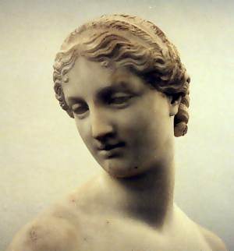
Afrodita
Boginja ljubezni in lepote
Rodila se je iz morske pene

Slide 3
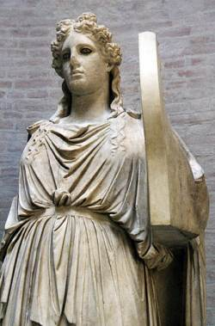
Apolon
bog pastirjev in čred,odganjalec zla, bog lokostrelstva, glasbe, preroštva, medicine in sprave.

Slide 4
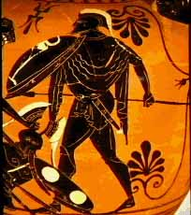
Ares
grški bog vojne, predvsem divjega vojskovanja

Slide 5
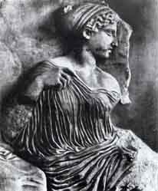
Artemida
zaščitnica gozdov, travnikov in polj
odlična lovka, njena puščica ni nikoli zgrešila cilja

Slide 6
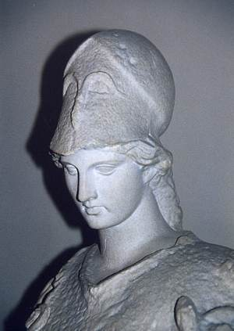
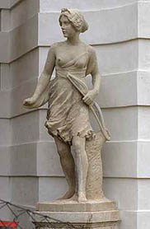
Atena
boginja umetnosti in znanosti
zaščitnica vojskovanja
najljubša Zevsova hčerka

Slide 7
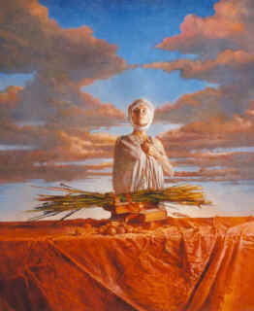
Demetra
boginja poljedelstva: žita in ostalih pridelkov , plodnosti

Slide 8
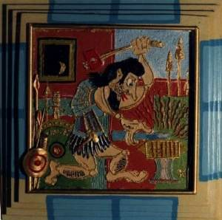
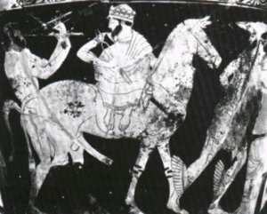
Hefajst
bog ognja in vulkanov
zaščitnik kovaške spretnosti in rokodelstva

Slide 9
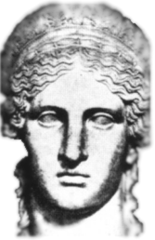
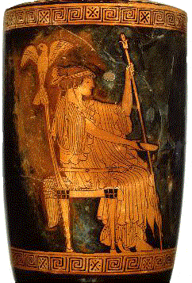
Hera
zastopnica poroke in zakoncev
zastopala nosečnost, noseče ženske in dojenčke
uprizarjena kot ženska prestolu

Slide 10
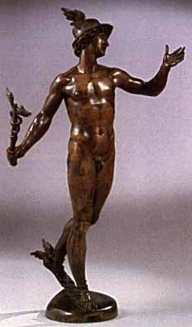
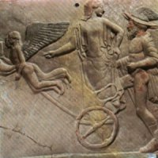
Hermes
zaščitnik znanosti in umetnosti
glasnik vseh bogov, bog prometa in trgovine, tatov in gimnastike

Slide 11
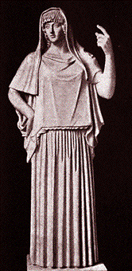
Hestija
boginja domačega ognjišča
ogenj je bil tudi njen simbol
zaščitnica mirnega in spokojnega življenja

Slide 12
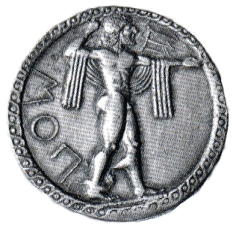
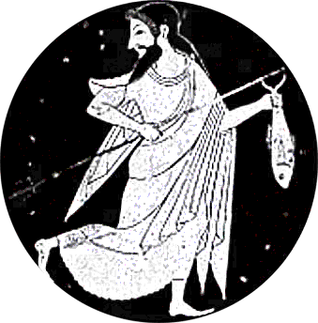
Pozejdon
bog morja in povzročitelj potresov

Slide 13
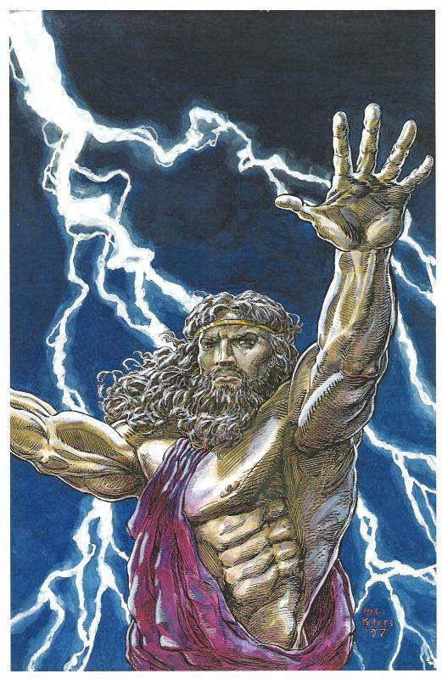
Zeus
bog vseh bogov, bog neba, bog vremena- dežja, snega, neviht, vetrov…bog bliska in groma

